Slide 1
2020年沈阳职业院校技能大赛职业英语（其他类）样题

Slide 2
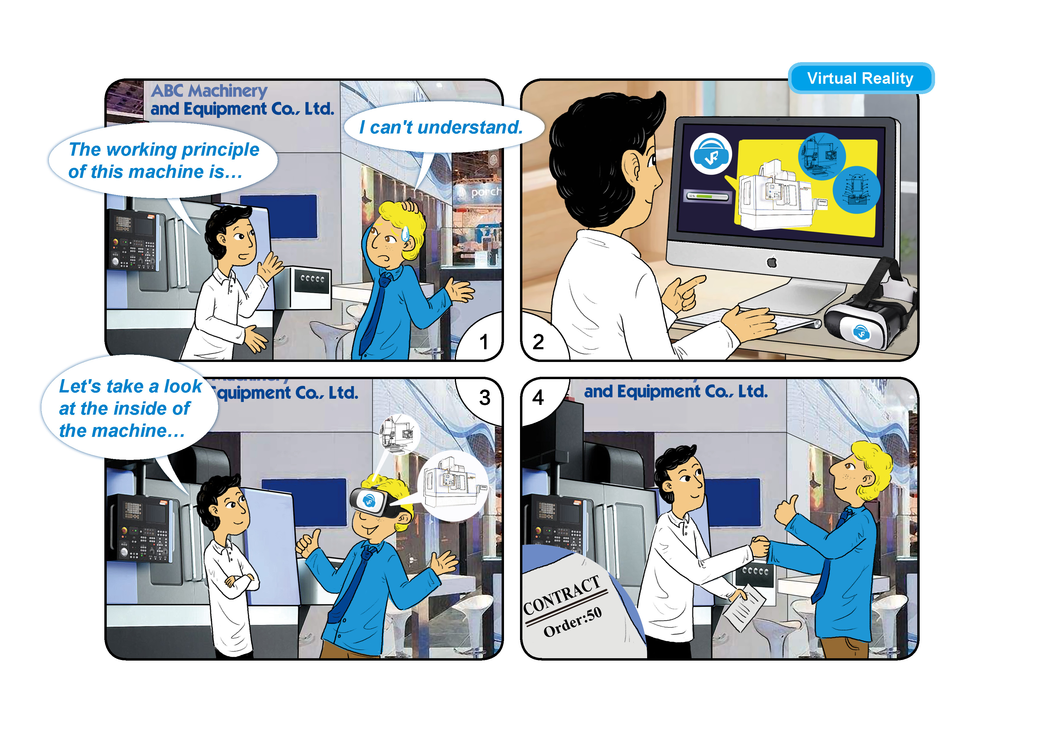
其他类1

Slide 3
职场应用环节 赛题 1
比赛说明：
本环节包含两个阶段。
第一阶段：在备赛区进行，限时 30 分钟。两名选手通过沟通，协作完成并提交任务单（Worksheet），
按照比赛要求分别准备第二阶段的比赛内容。
第二阶段：在赛场进行，选手 A 按要求向评委陈述任务完成情况（限时 3 分钟），选手 B 回答评委的现场提问
（限时 2 分钟）。每位选手比赛时间剩余 15 秒时，响提示铃。
每位选手比赛时间终止时，响终止铃，选手必须停止汇报或作答。
比赛规则：
1. 备赛期间，两位选手只能用英语进行口头交流，不得互相展示或交换任何材料，否则将取消参赛资格。
2. 备赛期间，选手可根据需要在各自赛题上书写内容。选手离开备赛室时，只能携带赛题（含 Worksheet），
不得携带除赛题以外的其他资料。选手可携带各自赛题进入赛场，供汇报或回答问题时参考。
3. 备赛结束后，选手在工作人员带领下进入赛场。在此期间，两位选手不得进行任何交流，
不得互相展示或交换各自手中的材料，不得与他人进行交流，否则取消参赛资格。
4. 比赛期间，选手只能使用英语汇报或回答评委提问。
5. 比赛结束时，选手需上交全部资料

Slide 4
For Contestant A Only
选手 A：假设你是一家跨国高铁技术公司（Vista Enterprises）的人力资源部经理。
公司需要招聘一名高级区域经理。你的队友是你的招聘助理，向你
提供了三位应聘者的基本情况。你需要与队友沟通并共同选出最符合公司
要求的应聘者。
在任务第一阶段（30 分钟内），你需要完成：
1． 阅读招聘要求，提取关键信息；
2． 向队友询问不同应聘者的情况，根据要求完成任务单；
3． 与队友讨论，选出最符合公司要求的应聘者；
4． 准备第二阶段的汇报内容。
备注：任务单限选手 A 填写。
在任务第二阶段（3 分钟内），你需要向评委汇报任务完成情况

Slide 5
For Contestant A Only
Please read the requirement.
Vista Enterprises is expanding its high-speed rail transportation market in South America, hence
looking for a Senior Regional Manager. The Senior Regional Manager should have at least 10
years’ senior management experience in a related industry, and should be able to conduct detailed
market survey and manage operations in South American countries including Brazil, Columbia,
Peru and Argentina. It is also very important for the candidate to keep in close contact with local
governments. A strong language ability in English, Spanish and Portuguese is a must. The
successful candidate will have to live and work permanently in Brazil, and may be required to
travel to other South American cities. Vista Enterprises is willing to promote an existing employee
inside the company to this position, though it also would like to give opportunities for any
excellent candidates from outside.

Slide 6
Worksheet
Section 1 Communicate with Contestant B and complete the following form.
Candidate | Senior Management Experience(Years) | Language Competence | Any work experience In Vista Enterprises (Yes/No) | Move to Brazil (Yes/No)
A
B
C
Section 2 Communicate with Contestant B and make a decision.
Which candidate will you hire? You choice is _________

Slide 7
其他类
职场应用环节 赛题 1
比赛说明：
本环节包含两个阶段。
第一阶段：在备赛区进行，限时 30 分钟。两名选手通过沟通，协作完成并提交任务单
（Worksheet），按照比赛要求分别准备第二阶段的比赛内容。
第二阶段：在赛场进行，选手 A 按要求向评委陈述任务完成情况（限时 3 分钟），选手 B 回答
评委的现场提问（限时 2 分钟）。每位选手比赛时间剩余 15 秒时，响提示铃。
每位选手比赛时间终止时，响终止铃，选手必须停止汇报或作答。
比赛规则：
1. 备赛期间，两位选手只能用英语进行口头交流，不得互相展示或交换任何材料，否则将取消参赛资格。
2. 备赛期间，选手可根据需要在各自赛题上书写内容。选手离开备赛室时，只能携带赛题
（含 Worksheet），不得携带除赛题以外的其他资料。选手可携带各自赛题进入赛场，供汇报或回答问题时参考。
3. 备赛结束后，选手在工作人员带领下进入赛场。在此期间，两位选手不得进行任何交流，不得互相展示或交换各自
手中的材料，不得与他人进行交流，否则取消参赛资格。
4. 比赛期间，选手只能使用英语汇报或回答评委提问。
比赛结束时，选手需上交全部资料。

Slide 8
For Contestant B Only
选手 B：假设你是一家跨国高铁技术公司（Vista Enterprises）的人力资源部经理
助 理，整理了三名应聘者的基本情况。你的队友是你的部门经理，需要
为公司招聘一名高级区域经理。你需要与队友沟通并共同选出最符合
公司要求的应聘者。
在任务第一阶段（30 分钟内），你需要完成：
1. 阅读你整理的三名应聘者的基本情况，提取相关信息；
2. 与队友沟通，向其提供信息，协助队友完成任务单；
3. 与队友讨论，选出最符合公司要求的应聘者；
4. 准备第二阶段的问答内容。
备注：任务单仅由选手 A 填写。
在任务第二阶段（2 分钟内），你需要回答评委现场提出的 3 个问题。回答须与
实际任务相结合，观点鲜明，有理有据，有逻辑性

Slide 9
For Contestant B Only
Please read the following information about the three candidates and help Contestant A complete the worksheet.
Candidate A:
My name is Laura Smith. I am currently a Senior Sub-regional Manager in the Spain division of Vista Enterprises. In addition to my 12 years’
experience as a Senior
Manager, I also have eight years’ experience in this company across a number of departments, including Sales, Acquisition, and Development.
I speak fluent Spanish, Portuguese, and English. I would like to continue working for Vista Enterprises anywhere around the globe. I believe I have demonstrated
hard-work, flexibility and loyalty to our company for more than 20 years and look forward to continuing building Vista Enterprises in the future.
Candidate B:
I am Michael Brown. I am now working for SpeedTrack Ltd. I have 16 years’ work experience managing the high-speed rail transportation projects
for the Portuguese Government, as well as an another 10 years’ upper-management experience at RailNet Corporation and six years’ experience
as Head of Research and Development at SpeedTrack Ltd. I speak fluent Portuguese, and I am good in both English and Spanish. I live in Lisbon, Portugal,
where my ex-wife and two children live. I can move to South America, but I hope to be able to live in Lisbon at least three months a year to be with my children.
Candidate C:
My name is Lear Prince. I have more than 40 years’ academic experience researching, teachingand writing about high-speed rail. I am currently
Professor of Transportation Technology at the University of Leeds, UK. I have much experience of three decades operating as a part-time
technical advisor for numerous government projects (for example, the UK, Australia and New Zealand), as well as consulting
for companies, including Vista Enterprises and SpeedTrack Ltd.
I’m willing to move to South America.

Slide 10
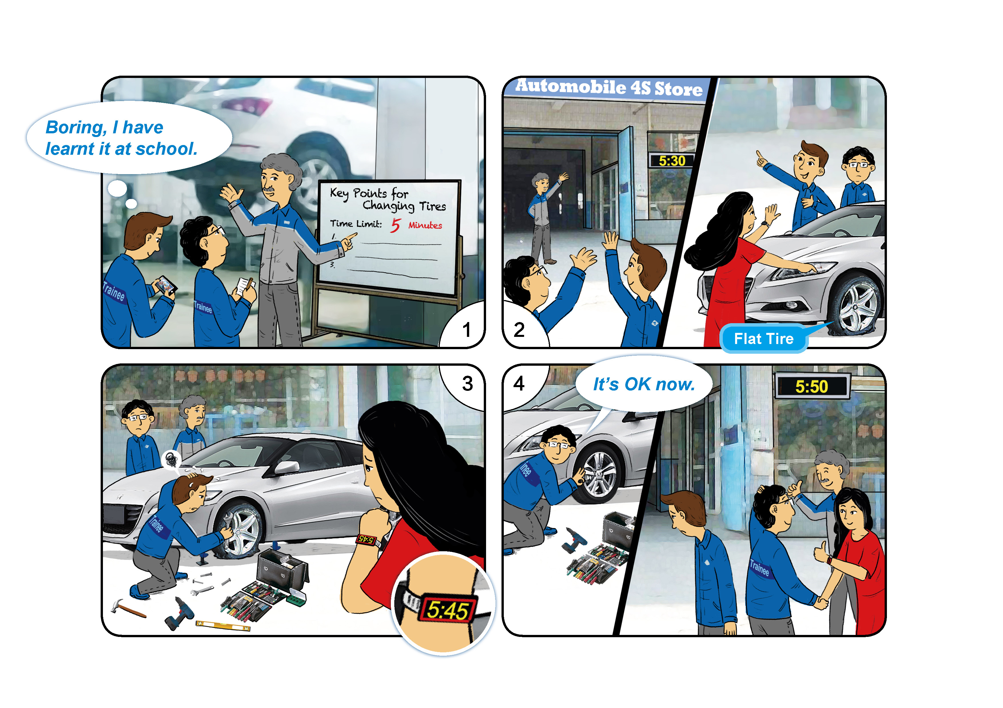
其他类2

Slide 11
其他类2
职场应用环节 赛题 2
比赛说明：
本环节包含两个阶段。
第一阶段：在备赛区进行，限时 30 分钟。两名选手通过沟通，协作完成并提交任务单
（Worksheet），按照比赛要求分别准备第二阶段的比赛内容。
第二阶段：在赛场进行，选手 A 按要求向评委陈述任务完成情况（限时 3 分钟），选手 B
回答评委的现场提问（限时 2 分钟）。每位选手比赛时间剩余 15 秒时，响提示铃。
每位选手比赛时间终止时，响终止铃，选手必须停止汇报或作答。
比赛规则：
1. 备赛期间，两位选手只能用英语进行口头交流，不得互相展示或交换任何材料，否则将取消参赛资格。
2. 备赛期间，选手可根据需要在各自赛题上书写内容。选手离开备赛室时，只能携带赛题
（含 Worksheet），不得携带除赛题以外的其他资料。选手可携带各自赛题进入赛场，供汇报或
回答问题时参考。
3. 备赛结束后，选手在工作人员带领下进入赛场。在此期间，两位选手不得进行任何交流，
不得互相展示或交换各自手中的材料，不得与他人进行交流，否则取消参赛资格。
4. 比赛期间，选手只能使用英语汇报或回答评委提问。
5. 比赛结束时，选手需上交全部资料。

Slide 12
For Contestant A Only
选手 A：假设你是一家国际钢铁公司（Grand Steel）的战略发展部经理。
公司需要在 A 国建一座新的钢铁厂。你的队友是你的助理，向你
提供了三个备选厂址的基本情况。你需要与队友沟通并共同选出
最符合公司要求的厂址。
在任务第一阶段（30 分钟内），你需要完成：
1. 阅读公司要求，提取关键信息；
2. 向队友询问备选厂址的情况，根据要求完成任务单；
3. 与队友讨论，选出最符合公司要求的厂址；
4. 准备第二阶段的汇报内容。
备注：任务单限选手 A 填写。
在任务第二阶段（3 分钟内），你需要向评委汇报任务完成情况

Slide 13
For Contestant A Only
Please read the requirement.
Grand Steel, a leading international steel provider, is looking to build
a new steel plant in A country to avoid the rising labor price in its
homeland. The site for the new steel plant should be suitable for the
company’s business, lowering the cost as much as possible. The site
should also be large enough to be able to produce between 250,000
to 350,000 tons of steel every year. Labor force is very important for us,
so the steel plant will require many thousands of workers, including
both bluecollar workers as well as white-collar technicians, engineers
and managers. What is more, favorable financial aid from local
government is preferred.

Slide 14
Worksheet
Section 1 Communicate with Contestant B and complete the following form
Site | Production Capacity | Location | Labor Force | Financial Aids
1
2
3
Section 2 Communicate with Contestant B and make a decision.
Which site will you choose? You choice is __________

Slide 15
职场应用环节 赛题 2
比赛说明：
本环节包含两个阶段。
第一阶段：在备赛区进行，限时 30 分钟。两名选手通过沟通，协作完成并提交任务单（Worksheet），按照比赛要求
分别准备第二阶段的比赛内容。
第二阶段：在赛场进行，选手 A 按要求向评委陈述任务完成情况（限时 3 分钟），选手 B 回答评委的现场提问
（限时 2 分钟）。每位选手比赛时间剩余 15 秒时，响提示铃。
每位选手比赛时间终止时，响终止铃，选手必须停止汇报或作答。
比赛规则：
1. 备赛期间，两位选手只能用英语进行口头交流，不得互相展示或交换任何材料，否则将取消参赛资格。
2. 备赛期间，选手可根据需要在各自赛题上书写内容。选手离开备赛室时，只能携带赛题（含 Worksheet），
不得携带除赛题以外的其他资料。选手可携带各自赛题进入赛场，供汇报或回答问题时参考。
3. 备赛结束后，选手在工作人员带领下进入赛场。在此期间，两位选手不得进行任何交流，
不得互相展示或交换各自手中的材料，不得与他人进行交流，否则取消参赛资格。
4. 比赛期间，选手只能使用英语汇报或回答评委提问。
5. 比赛结束时，选手需上交全部资料。

Slide 16
For Contestant B Only
选手 B：假设你是一家国际钢铁公司（Grand Steel）的战略发展部员工，整理了
A 国三个备选厂址的基本情况。你的队友是你的部门经理，需要为
公司的新钢铁厂选择厂址。
你需要与队友沟通并共同选出最符合公司要求的厂址。
在任务第一阶段（30 分钟内），你需要完成：
1. 阅读三个备选厂址的基本情况，提取相关信息；
2. 与队友沟通，向其提供信息，协助队友完成任务单；
3. 与队友讨论，选出最符合公司要求的厂址；
4. 准备第二阶段的问答内容。
备注：任务单仅由选手 A 填写。
在任务第二阶段（2 分钟内），你需要回答评委现场提出的 3 个问题。回答须与实
际任务相
结合，观点鲜明，有理有据，有逻辑性。

Slide 17
For Contestant B Only
Please read the following information about the three sites and help Contestant A complete the worksheet.
Site 1:
Site 1 is located on the inland plateau (2,000 km to the cost) and lies in a valley between two large mountains. We have plenty of space
at this site. You will be able to produce between 500,000 and 700,000 tons of steel every year. This is a major coal-producing region.
You can do the transportation of iron through highway or railway. If you choose our site and employ more than 20,000 migrant workers,
the local government will offer subsidies.
Site 2:
Site 2 is located on the coast in a new development zone. Currently, we are providing abundant tax breaks and subsidies to companies
that will create employment and help develop the region. We have plenty of skilled blue-collar workers who worked in a clothing factory
that will move to another region later this year. Our site will be able to produce about 400,000 tons of steel each year. We look
forward to cooperating with your company!
Site 3:
Site 3 is located on the coast near the biggest international port of the country. You can transport material and product easily and cheaply
by sea for very low cost. There is also a three-year tax-free financial aid for your company. This place has a long history of steel
manufacturing, so we have plenty of experienced workers and white-collars from the steel industry. Building a steel plant at
this site will give you the capacity to produce around 300,000 tons of steel every year

